Slide 1



PROYECTO “ReportaYa”
ReportaYa
PRESENTACIÓN FINAL CAPSTONE
Docente
Mallen Gonzalez Gonzalez
Equipo alumnos
Christopher Osorio Arriagada
Diego Gonzalez Tapia
Jonathan Pacheco Palominos
Duoc UC Sede San Bernardo
Escuela de Informática y Telecomunicaciones
Ingeniería en Informática
2025

Slide 2


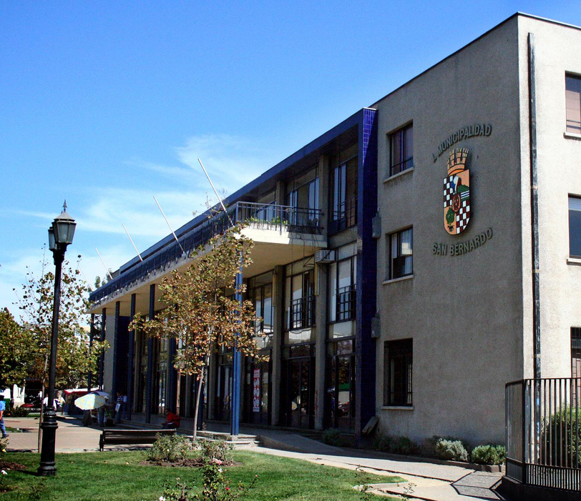

PROYECTO “ReportaYa”
INTRODUCCIÓN DEL PROYECTO
Sin canales de comunicación.
La seguridad ciudadana.
Poca eficiencia y alto tiempo de respuesta

Slide 3


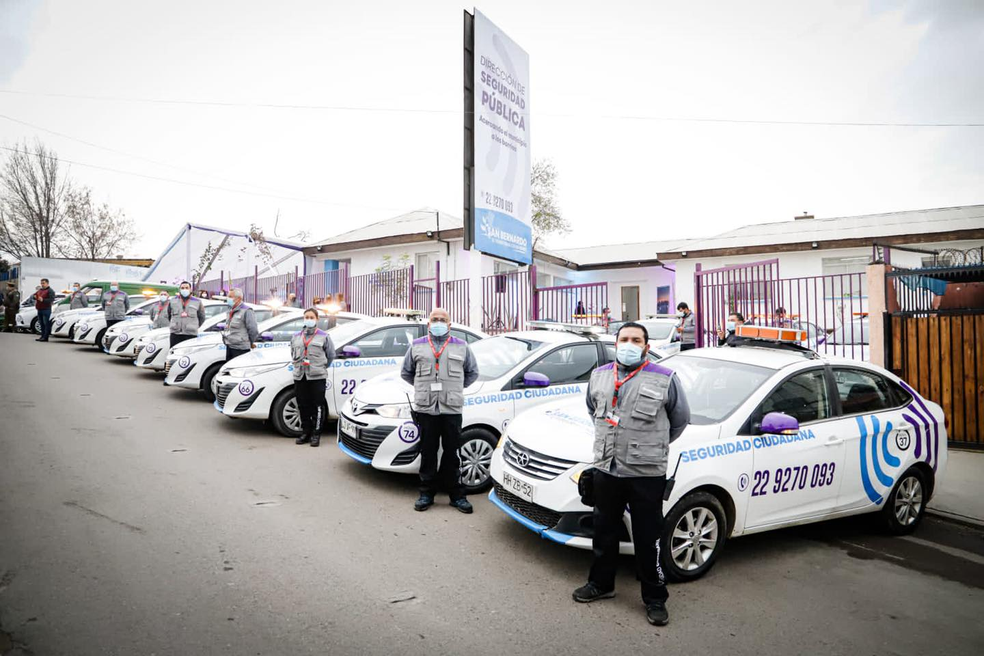



PROYECTO “ReportaYa”
DEFINICIÓN DEL CONTEXTO
Falta de comunicación ciudadana
Gestión manual y poco eficiente
Solicitud de grabaciones
Desconexión con la comunidad

Slide 4





PROYECTO “ReportaYa”
PROPUESTA DE SOLUCIÓN
Notes:
Componentes
Es decir, el resumen de aspectos relevantes .
Esto implica “LISTAR”
Arquitectura, Componentes, Estimaciones de Costo, estudios y otros usado en el estudio, panificación y diseño del proyecto
‹#›

Slide 5





PROYECTO “ReportaYa”
OBJETIVOS DEL PROYECTO
Desarrollar una solución personalizada
Desarrollar una aplicación que mejore la comunicación y gestión de incidentes entre los vecinos y la seguridad publica.
Apoyar digitalmente la labor de Seguridad Pública
Desarrollar una Interfaz amigable
Desarrollar pruebas con usuarios reales
Notes:
Objetivos del proyecto
Escribir el Objetivo general
Listar objetivos específicos
‹#›

Slide 6



PROYECTO “ReportaYa”
ALCANCES
App móvil para ciudadanos
Backend en la nube
Módulo para inspectores
Panel web de gestión Seguridad Pública
Notes:
Esta ppt pude ser opcional propongo que lo digan junto con sus objetivos en pro del tiempo
‹#›

Slide 7




PROYECTO “ReportaYa”
LIMITACIONES
No incluye estadísticas avanzadas
No incluye IA ni análisis automático
No incluye notificaciones push
Aplicación móvil limitada a Android
Notes:
Esta ppt pude ser opcional propongo que lo digan junto con sus objetivos en pro del tiempo
‹#›

Slide 8










PROYECTO “ReportaYa”
DESCRIPCIÓN DE LA METODOLOGÍA
Product Owner
Sprint Review
Weekly
2 hrs
Scrum
Master
Sprint retrospective
Developer
Team
SPRINT
3 semanas
Product Backlog
Sprint Planning
Sprint Backlog
Incremento

Slide 9










PROYECTO “ReportaYa”
TECNOLOGÍAS UTILIZADAS

Slide 10
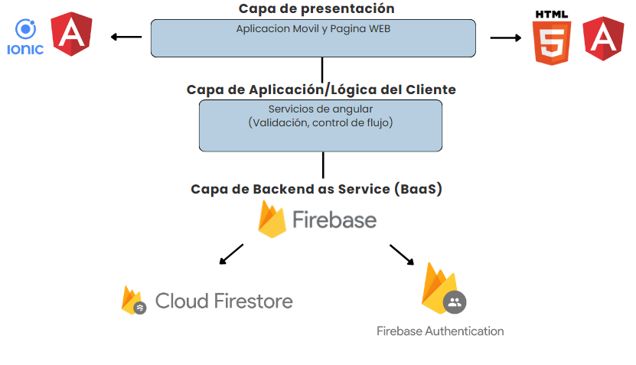
PROYECTO “ReportaYa”
DIAGRAMA DE ARQUITECTURA

Slide 11
PROYECTO “ReportaYa”
MODELO DE DATOS
1/2
USERS
ID DOCUMENTO(NORMAL)
createdAt: Timestamp email: String firstName: String lastName: String phone: String rango: String
USERS
ID DOCUMENTO(GOOGLE)
createdAt: Timestamp email: String firstName: String lastName: String phone: String rango: String photoURL: String
USERS
ID DOCUMENTO(TELEFONO)
createdAt: Timestamp phone: String rango: String

Slide 12
PROYECTO “ReportaYa”
REPORTES
ID DOCUMENTO
categoria: String comentariosInspector: String coordenadas: Map lat: Number lng: Number descripcion: String estado enProceso: Boolean enTerreno: Boolean pendiente: Boolean resuelto: Boolean finalizado: Boolean fecha: Timestamp fechaActualizacionInspector: Timestamp fotoURL: String inspectorAsignado: String prioridad: String subcategoria: String ubicacion: String usuarioEmail: String usuarioUID: String visibilidad: Boolean
2/2
PARTES
ID DOCUMENTO
color: String comentarios: String coordenadas: Map lat: Number lng: Number fecha: Timestamp fotoURL1: String fotoURL2: String fotoURL3: String infraccion: String marca: String patente: String tipo: String ubicacion: String usuarioEmail: String usuarioUID: String
CAMARAS
ID DOCUMENTO
apellido: String calle: String fecha: Timestamp motivo: String nRegistro: String nombre: String rut: String telefono: String usuarioUID: String

Slide 13
PROYECTO “ReportaYa”
DEMOSTRACIÓN
DEL RESULTADO

Slide 14



PROYECTO “ReportaYa”

Slide 15
PROYECTO “ReportaYa”

Slide 16

PROYECTO “ReportaYa”

Slide 17


PROYECTO “ReportaYa”
CONCLUSIONES
La solución es moderna y puede aplicarse a mas comunas.
ReportaYa mejora la comunicación entre vecinos y Seguridad Pública.
El sistema mejora la gestión interna y de cada incidentes.

Slide 18







PROYECTO “ReportaYa”
REFLEXIÓN DE EQUIPO
Aprendizaje de tecnologías
Problemas de responsividad
Trabajo en equipo.
Desarrollo del frontend
Trabajo con problema real
Documentación temprana
Notes:
En primer lugar debes considerar que tal como se mencionó anteriormente, la reflexión nos ayuda a ir consolidando nuestras competencias por cuanto somos capaces de situarnos en distintos escenario. En este sentido, se recomienda iniciar la práctica reflexiva con preguntas que te lleven a la comprensión de lo que realizaste y a la relación con otros componentes del centro de práctica en el que te desempeñas, preguntas tales
como:
¿Entendí las partes de la tarea que me encargaron y cómo se conectaban?,
¿entiendo la importancia de esta tarea en el contexto de la empresa?,
¿De qué manera esta actividad se relaciona con otras actividades?
Luego se puede pasar a preguntas más complejas que refieren al análisis y evaluación de lo que se está realizando, con preguntas como
¿Fueron eficaces las estrategias, habilidades o procedimientos que usé para desarrollar la actividad?
¿Qué estoy aprendiendo o. aprendí ? ¿Por qué es importante?
Finalmente, es importante reflexionar sobre cómo podría mejorar el desempeño, cómo esto aporta a mi perfil profesional, entre otras. Además de analizar cuáles son los espacios de mejora del centro de práctica y cómo desde su rol como especialista puede aportar.
‹#›

Slide 19
PROYECTO “ReportaYa”
PREGUNTAS DE LA COMISIÓN

Slide 20
PROYECTO “ReportaYa”
ANEXOS
Notes:
Opcionales a tu presentación
‹#›

Slide 21
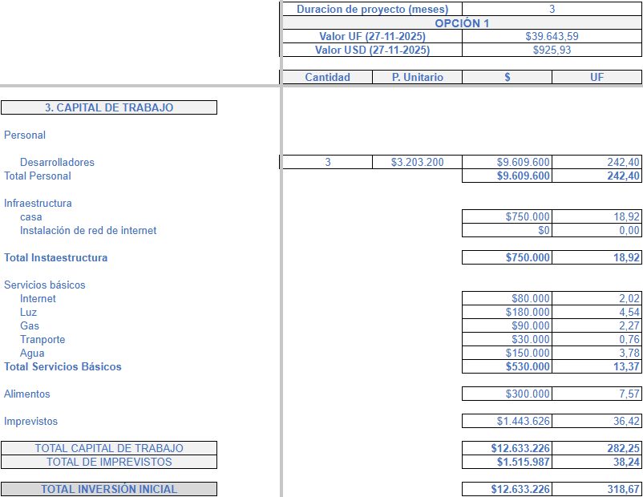
PROYECTO “ReportaYa”
ESTRUCTURA DE COSTOS
Inversión inicial

Slide 22
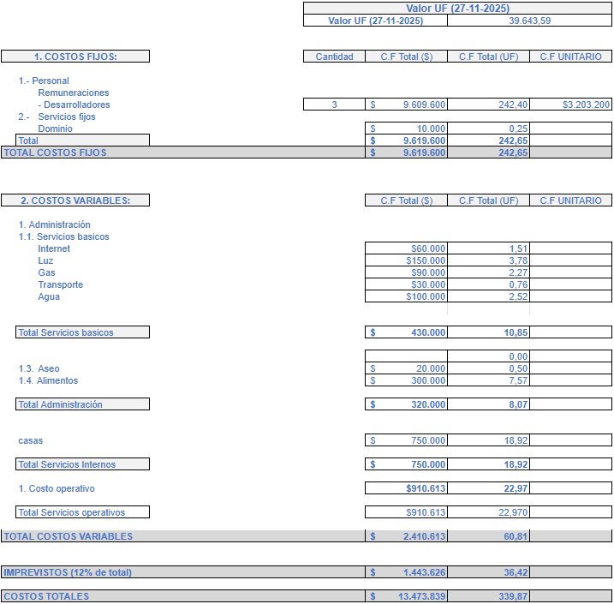
PROYECTO “ReportaYa”
Costo Mensual

Slide 23
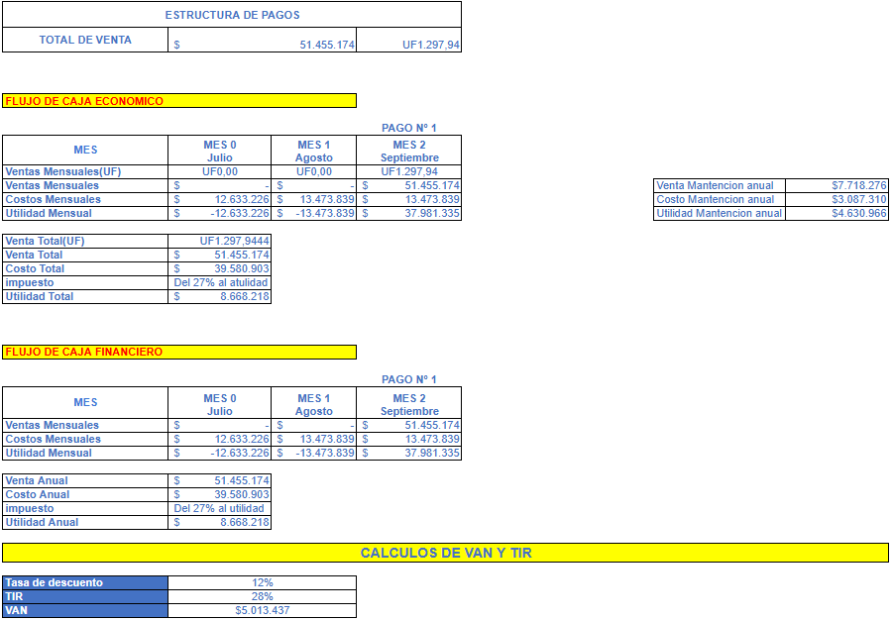
PROYECTO “ReportaYa”
Flujo de Caja

Slide 24
PROYECTO “ReportaYa”
DESCRIPCIÓN DE LA METODOLOGÍA
Sprint 11 | Tareas | Duración
Anteproyecto | Configurar herramientas (Trello). Reunir requerimientos. Análisis PESTEL. Factibilidad técnica. Definir historias de usuario. Establecer criterios de aceptación. Definir objetivos. Definir Product backlog Inicial. | 1 - 3
1 | Diseñar mockups (app + web). Definir modelo de datos. Diseñar arquitectura de la solución. | 4 - 6
2 | Módulo de denuncias en la app (captura de datos + geolocalización). Login de usuarios. Backend con base de datos. Web básica para visualizar denuncias. | 7 - 9

Slide 25
PROYECTO “ReportaYa”
DESCRIPCIÓN DE LA METODOLOGÍA
Sprint 11 | Tareas | Duración
3 | Asignaciones de incidentes. Formulario de Partes. Roles de usuario. (ciudadano/municipio). | 10 - 12
4, Retrabajo, Épicas sprint 2 | Aplicación de mejoras técnicas y funcionales. Ajustes de experiencia de usuario. Validaciones adicionales de seguridad. | 13 - 15
Cierre de proyecto | Preparación demo funcional. Documentación final. Presentación final. | 16 - 18

Slide 26
PROYECTO “ReportaYa”
DESCRIPCIÓN DE LA METODOLOGÍA
ID | Historia de usuario | Estado | Criterios de aprobacion | Prioridad (MoSCoW) | Epica asociada
HU-04 | Como usuario, quiero poder enviar fotos sobre lo que esta pasando, así puede entregar mas contexto de la situación | Pendiente Hecho | - El usuario puede ingresar de manera exitosa fotos en tiempo real. - El usuario no debe poder acceder a su galería de fotos. | Must Have | 3
Product Owner

Slide 27
PROYECTO “ReportaYa”
DESCRIPCIÓN DE LA METODOLOGÍA
EJEMPLO SPRINT 2
Épicas Sprint | To Do | Doing | Done | Incremento
EPICA: HOME PAGE | Como usuario, quiero poder registrar una denuncia, que me permita ahorrar tiempo | Como usuario, quiero poder enviar fotos con mi reporte, así doy mas contexto sobre lo que esta pasando | Como usuario, quiero no tener que ingresar mi cuenta cada vez que entro a la aplicacion, asi ahorro tiempo. | EPICA: LOGIN PAGE
EPICA: REPORTAR PAGE | Como usuario, quiero que la aplicacion me muestre mi ubicacion, asi no tengo que ingresar una direccion que no conozco
 | Como usuario, quiero poder ingresar con mi cuenta de Google a la aplicación

Slide 28



PROYECTO “ReportaYa”
MODELO DE NEGOCIO
Plataforma SaaS híbrida municipal
Seguridad Publica - Vecinos
Costos bajos – Ahorro operativo
Comunicación rápida - mejores tiempos

Slide 29



PROYECTO “ReportaYa”
MODELO DE SUSTENTABILIDAD
Dimensión económica
Dimensión social
Dimensión ambiental
Modelo SaaS sostenible.
Financiamiento estable.
Costos controlados.
Mayor participación ciudadana.
Mejor respuesta municipal.
Mayor sensación de seguridad.
Menos desplazamientos.
Uso eficiente de recursos.
Digitalización.

